Slide 1


Chào mừng quý thầy cô và các bạn học sinh đến với tiết âm nhạc
Bản quyền TT ÂN Phi Trường 0987508433 cấm chia sẻ dưới mọi hình thức

Slide 2
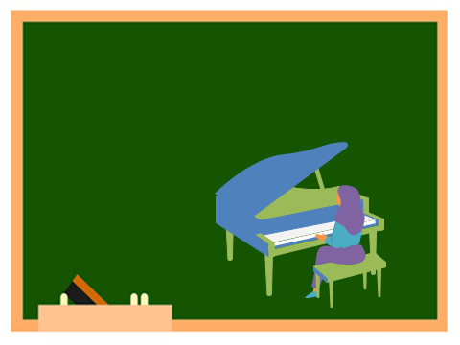


KHỞI ĐỘNG
*Trò chơi Tai ai tinh:
GV đàn âm thanh các nốt nhạc cho HS nhắc lại tên nốt rồi đọc lại cao độ nốt nhạc đó

Slide 3



ÂM NHẠC 2
TIẾT 11
Ôn đọc nhac số 2
Nghe nhạc: Vui đến trường

Slide 4
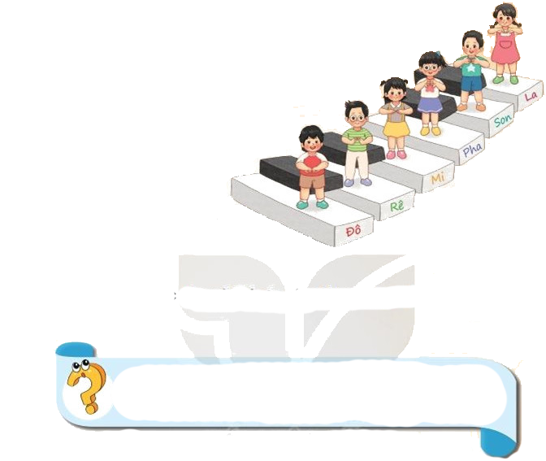

Ôn đọc cao độ 6 nốt Đồ-rê-mi-pha-sol-la
  2. Ôn tập đọc nhạc Bài số 2.

Slide 5
HS ôn lại thế tay của 6 nốt Đô-rê-mi-sol-la trên cao độ
Ôn ký hiệu bàn tay

Slide 6
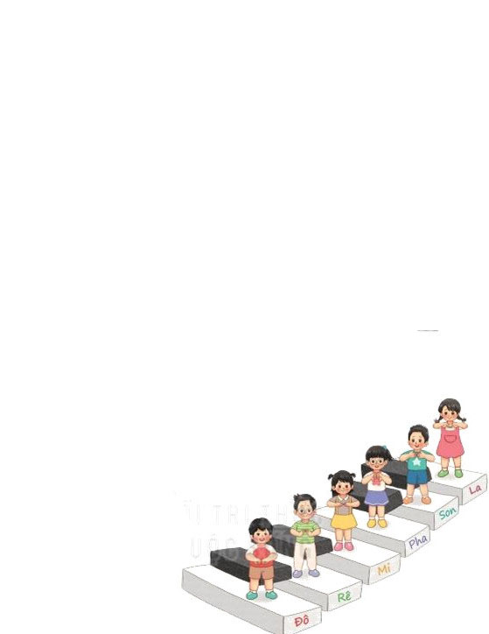
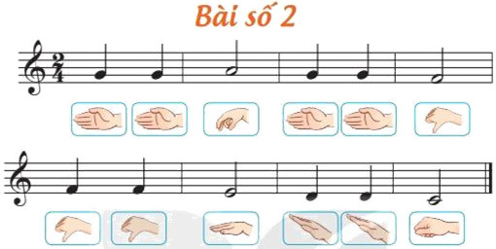
- Ôn đọc nhạc ký hiệu bàn tay với các hình thức

Slide 7
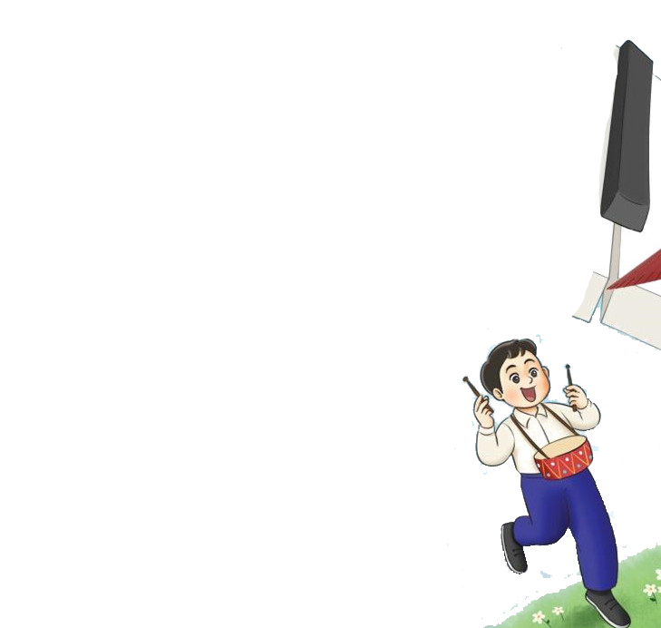
VẬN DỤNG – SÁNG TẠO
Đọc bài nhạc số 2 kết hợp vận động cơ thể.
Làm mẫu và HD học sinh tập thuần thức các động tác cơ thể.

Slide 8
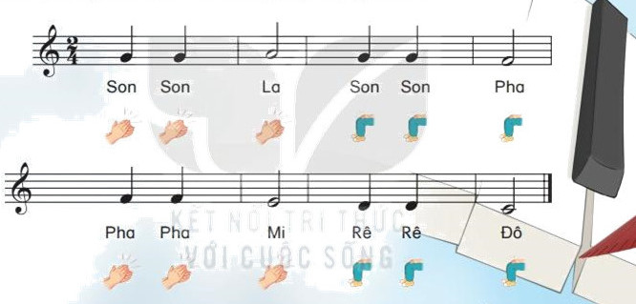
Miệng đọc nhạc kết hợp làm động tác cơ thể mẫu sau đó HD HS thực hiện vào bài đọc nhạc với các hình thức

Slide 9
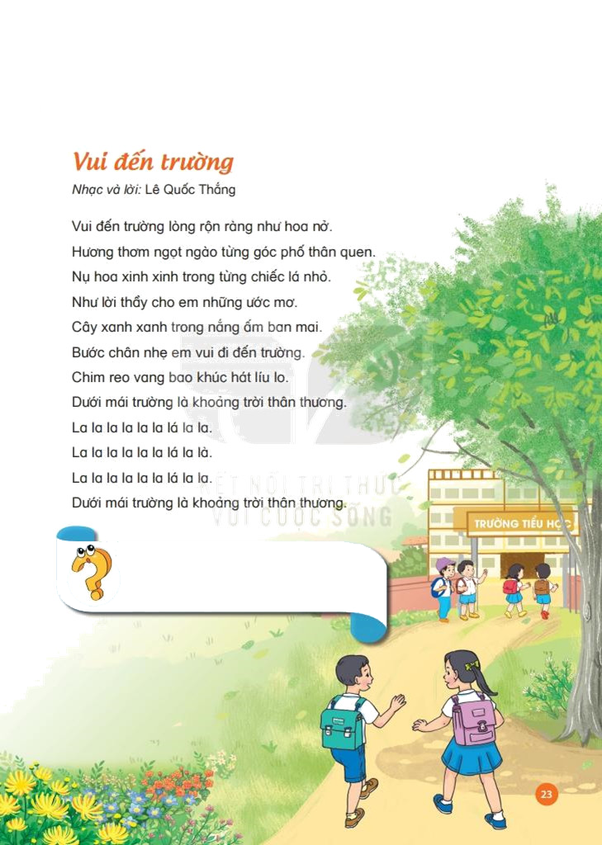
KHÁM PHÁ
Bài Vui đến trường nói về nội dung hân hoan chào các bạn học sinh với vẻ đẹp đa dạng của thiên nhiên. Lời ân của của thầy cô.
Nghe nhạc bài:
Giới thiệu nội dung bài nghe nhạc

Slide 10
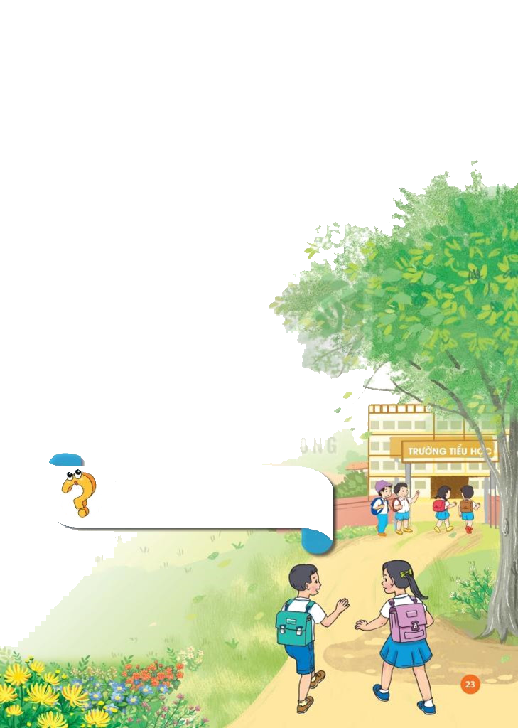
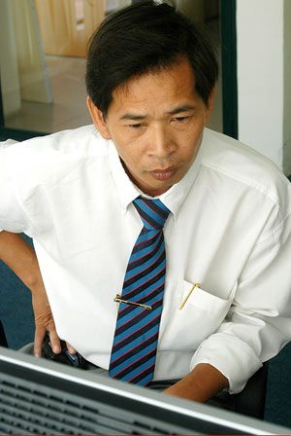
Nhạc sĩ Lê Quốc Thắng (bút danh: Nguyên Thanh) sinh ngày 7 tháng 9 năm1962 tại Trà Vinh, hiện sống tại thành phố Hồ Chí Minh. Một số tác phẩm chính: Phố xa, Tình xanh, Búp bê bằng bông, Nụ cười hồng, Mái trường mến yêu…
Giới thiệu tác giả Lê Quốc Thắng

Slide 11
Nghe bài Vui đến trường có lời lần 1
- Hỏi bài nghe nhạc có sắc thái, tốc độ?

Slide 12
Nghe lần 2 kết hợp vận động trái phải theo nhịp bài hát

Slide 13


+ Làm mẫu và HD HS nghe nhạc kết hợp vỗ tay theo nhịp
THỰC HÀNH − LUYỆN TẬP

Slide 14

Giáo dục-củng cố-dặn dò

Slide 15


Bản quyền TT ÂN Phi Trường 0987508433 cấm chia sẻ dưới mọi hình thức

